Slide 1


Slide 2

PHẦN 1: HIỂU BIẾT CỦA BÉ
PHẦN 2: BÉ YÊU KHÁM PHÁ
PHẦN 3: THỬ TÀI BÉ YÊU

Slide 3


Slide 4

Phần 1: HiỂU BiẾT CỦA BÉ

Slide 5










Slide 6
PHẦN 2:BÉ YÊU KHÁM PHÁ

Slide 7

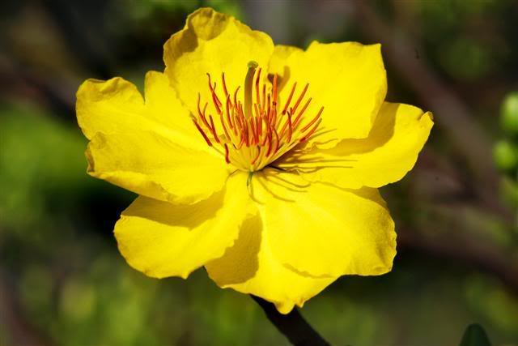

HOA MAI
HOA ĐÀO

Slide 8


Slide 10



Slide 11



Slide 12


Slide 13



Slide 14
PHẦN 3:THỬ TÀI BÉ YÊU

Slide 15


Slide 16
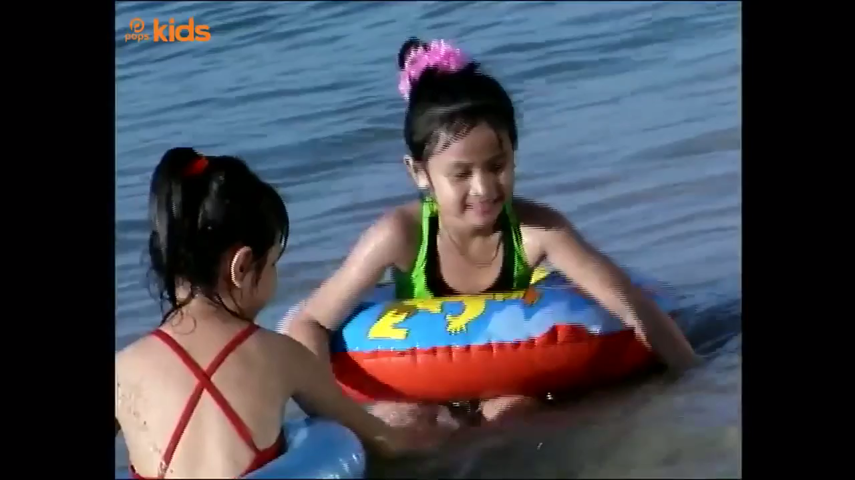

Slide 17


Slide 18
CHÚC CÔ GIÁO VÀ CÁC BẠN LUÔN THÀNH CÔNG VÀ HẠNH PHÚC

